Slide 1
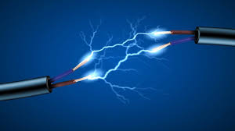
Stroom

Slide 2
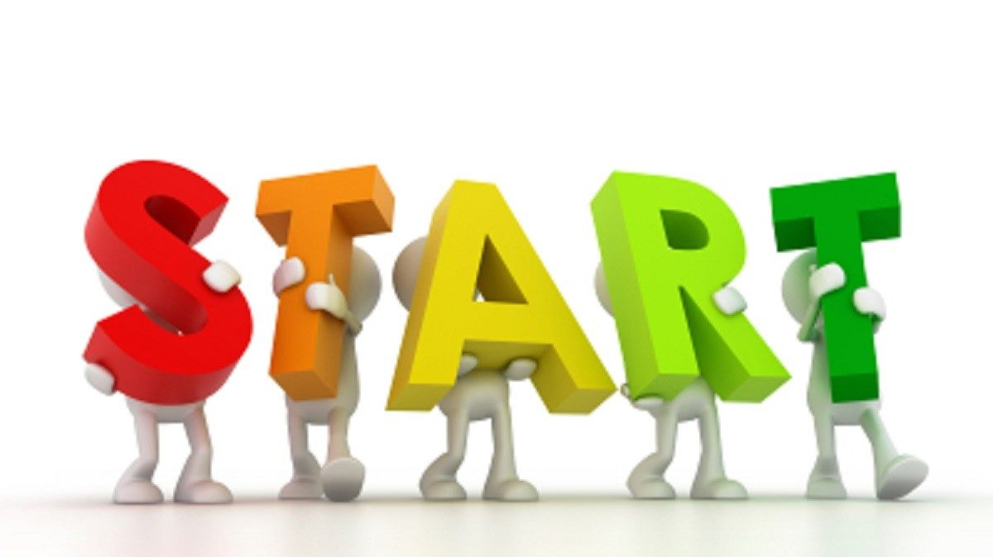
Aftrap

Slide 3
Hoe werkt stroom?
Elektriciteit bestaat uit allemaal kleine deeltjes die wij niet met het blote oog kunnen zien. Deze deeltjes bewegen door de stroomkring.
Als deze deeltjes door een apparaat dat elektriciteit nodig heeft bewegen, kan dit apparaat werken zoals bedoeld. Een lamp gaat bijvoorbeeld pas branden als er elektriciteit door de lamp heen stroomt. Op het moment dat de stroomkring onafgebroken van plus naar min kan stromen werkt de stroomkring.
Dit noemt men een gesloten stroomkring. In zo'n gesloten stroomkring bewegen de elektriciteitsdeeltjes zich continu

Slide 4
Stroomkringschema
In een stroomkringschema zie je hoe alle onderdelen in een schakeling met elkaar zijn verbonden. Daardoor kun je begrijpen hoe die schakeling werkt.
Alle onderdelen van een stroomkring hebben hier een universeel symbool gekregen.

Slide 5
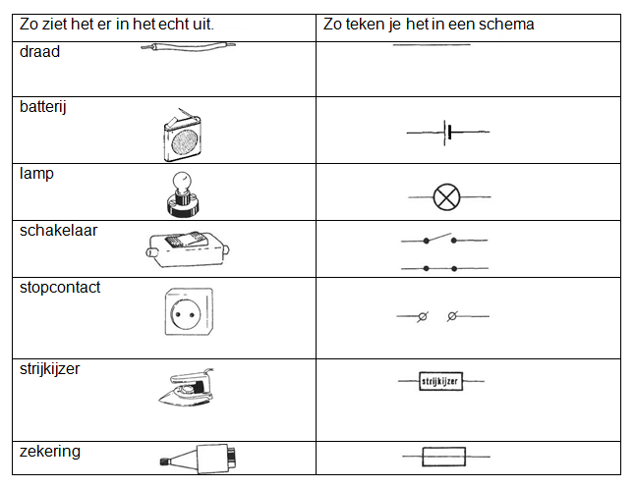
Stroomkringschema

Slide 6
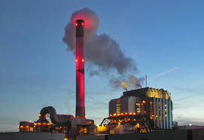
Elektriciteitsbronnen
De stroomkring begint en eindigt bij de elektriciteitsbron.
Dit kan zijn:
Batterij
Dynamo
Elektriciteitscentrale
Een energiebron heeft altijd een plus en een min aansluiting
De regel is dat elektriciteit altijd van plus naar min stroomt.

Slide 7
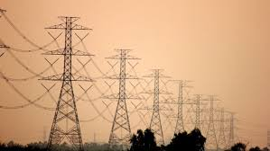
Kabels en draden
De elektriciteit kan natuurlijk niet zomaar door de lucht stromen. Hier zijn speciale materialen voor nodig.
Een materiaal waar elektriciteit zich makkelijk door kan voortbewegen, wordt een geleider genoemd.
Een geleider, zoals bijvoorbeeld koperdraad, kan gebruikt worden om een stroomkring te maken. Op het moment dat er een koperdraad met de plus op de batterij en de min wordt verbonden, begint de elektriciteit zich door het koperdraad te bewegen en ontstaat er een werkende, gesloten stroomkring.

Slide 8
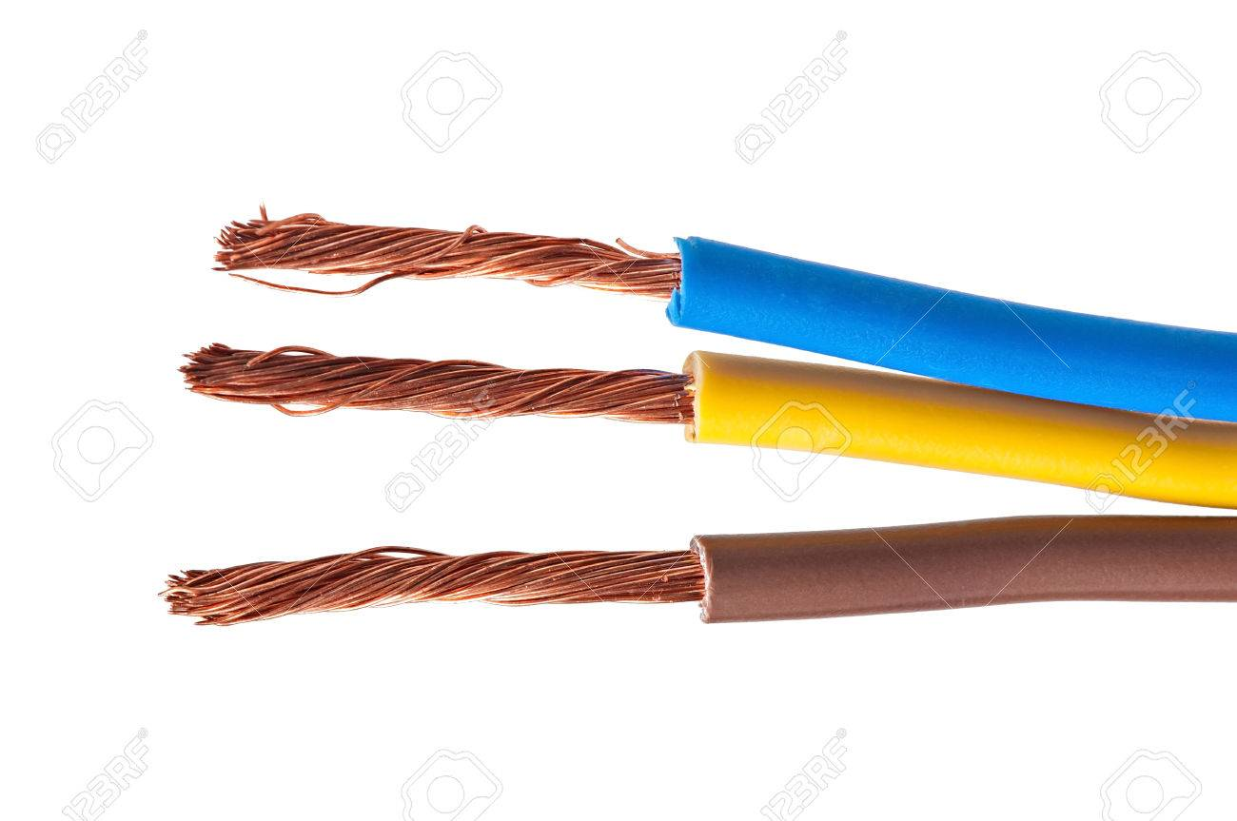
Geleiders
Geleiders zijn materialen waar elektriciteit zich makkelijk door kan verplaatsen, zoals koper.
Metalen zijn over het algemeen goede geleiders. Het ene metaal geleidt elektriciteit misschien net wat makkelijker dan het ander maar ze zullen allemaal stroom geleiden.

Slide 9
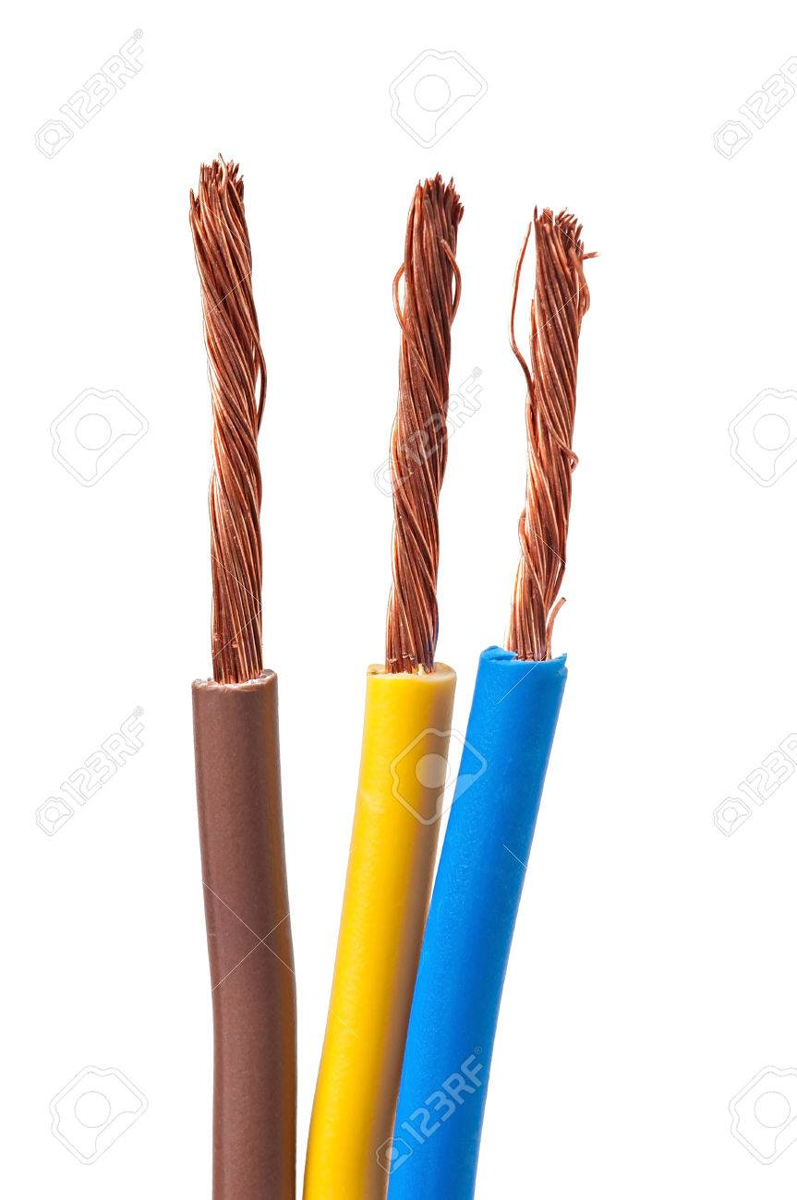
Geleiders
Koper
IJzer
Aluminium
Staal
Lood
Zink
Grafiet

Slide 10
isolatoren
Er zijn natuurlijk ook materialen waardoor elektriciteit zich heel moeilijk of zelfs helemaal niet kan verplaatsen. Deze materialen worden isolatoren genoemd.
Deze isolatoren worden altijd toegepast bij elektriciteit kabels. Deze zijn meestal gemaakt van plastic of kunststof.

Slide 11
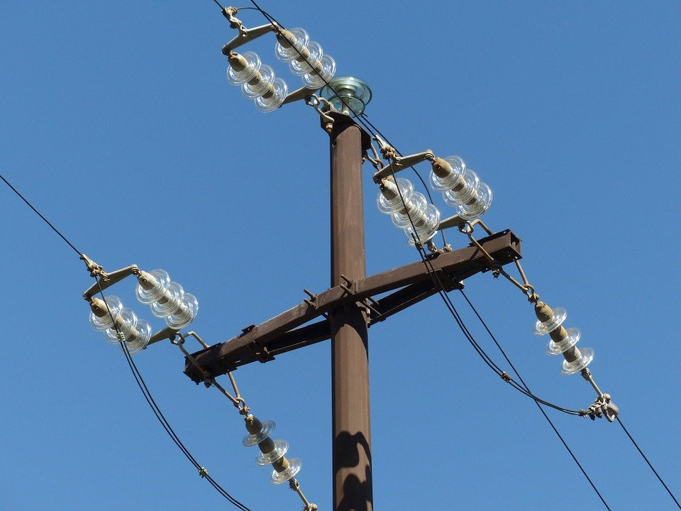
Isolatoren
Rubber
Kunststof
Plastic
Hout
Keramiek
Lucht

Slide 12
Stroomkring
Er zijn 2 soorten stroomkringen
serieschakeling
parallelschakeling

Slide 13
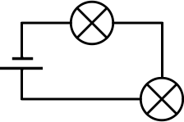
Serieschakeling
Een serieschakeling is de meest eenvoudige stroomkring.
De elektriciteit stroomt door één lijn waarop alle apparaten aangesloten zitten. (bv de kerstboomverlichting)

Slide 14
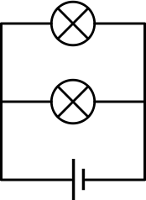
Parallelschakeling
In een parallelschakeling zitten een soort omwegen in de kabels waardoor de stroomkring via een andere weg alsnog rond kan stromen zelfs als er een apparaat wordt uitgeschakeld of losgekoppeld wordt.
Een mooi voorbeeld hiervan is een stroomkring in een huis.
In huis is het fijn als je met behulp van schakelaars of de stekkers zelf kan bepalen wanneer een apparaat aan of uit staat zonder dat de rest ook automatisch aan of uit gaat.

Slide 15
Elektriciteit
Elektriciteit bestaat uit twee verschillende soorten:
gelijkstroom
wisselstroom

Slide 16
Gelijkstroom
Waarschijnlijk is gelijkstroom het soort elektriciteit dat je voor ogen hebt wanneer je aan 'stroom' denkt.
Bij gelijkstroom loopt de stroom altijd dezelfde kant op.
Het symbool voor gelijkstroom is

Slide 17
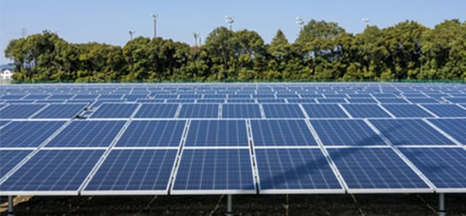
Gelijkstroom
Gelijkstroom komt voor in:
Accu
Batterijen
Zonnepanelen
Windmolens

Slide 18
Wisselstroom
Wat eigenlijk veel te weinig mensen weten is dat er op onze stopcontacten, lampen en eigenlijk het hele elektriciteitsnet helemaal geen gelijkstroom staat.
Het elektriciteitsnet werkt met wisselstroom. Bij wisselstroom veranderen de elektronen in de draden van een stroomkring voortdurend van richting.

Slide 19
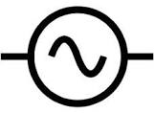
Wisselstroom
Elektriciteitscentrales leveren wisselstroom. Een elektriciteitscentrale is eigenlijk een grote fietsdynamo. Door de draaiende generatorkern mee wisselen de plus en min pool steeds.
De elektronen verschuiven daardoor niet in een vloeiende lijn door de elektriciteitsdraad maar als het ware met 2 stappen voorwaarts en 1 stap terug (als de stroomkring gesloten is).
Het symbool voor wisselstroom is

Slide 20
Wisselstroom
We het inzichtelijker maken met een grafiek.
We zien opnieuw de weergave van de spanning op een stroomkring van twee draden. In deze kring wisselt één draad voortdurend van spanning en de andere draad is telkens spanningsloos.

Slide 21
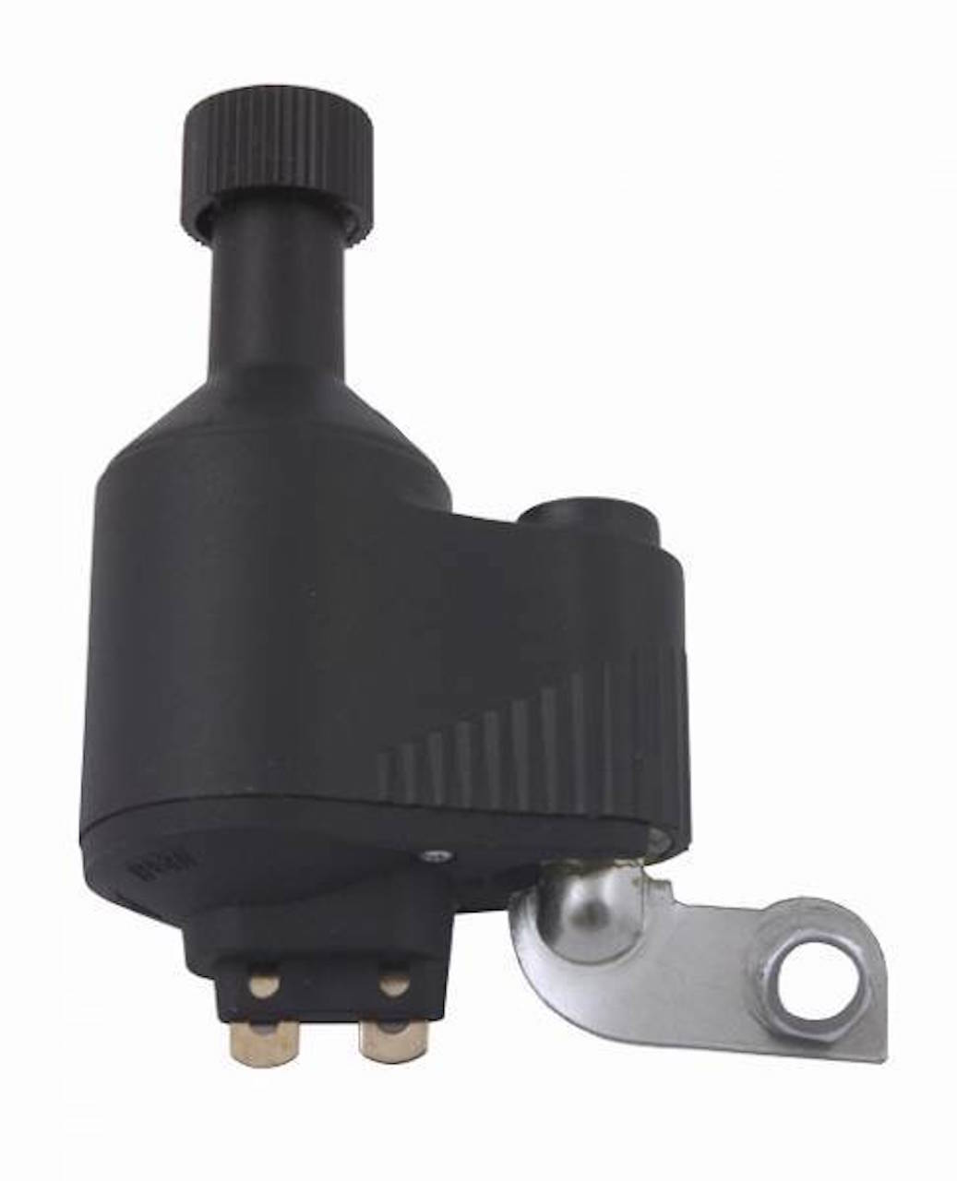
Wisselstroom
Wisselstroom komt voor in:
Stopcontact
Generator
Dynamo

Slide 22
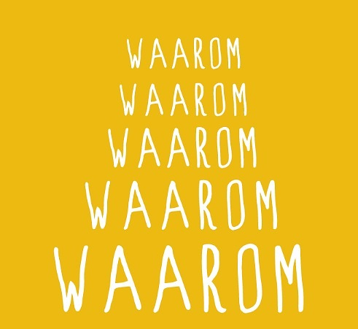
Waarom gelijkstroom of wisselstroom
In de begintijd van de elektriciteit is gekozen voor wisselstroom omdat men dit toen beter over lange afstanden kon transporteren.
Nadeel van wisselstroom is dat veel apparaten werken op gelijkstroom. De wisselstroom moet dus omgezet worden naar gelijkstroom en dit kost stroomverlies.

Slide 23
Gelijkstroom
Dit werkt soms 2 kanten op:
Zonne energie en windenergie is gelijkstroom, dit wordt omgezet in wisselstroom om te transporteren, en daarna weer omgezet in gelijkstroom om te gebruiken. Dit kan wel 30% energie verlies kosten.
Door nieuwe technologische ontwikkelingen kan gelijkstroom tegenwoordig wél goed over grote afstanden worden getransporteerd, waarmee een belangrijk nadeel van gelijkspanningsnetwerken wordt opgeheven
In de toekomst zullen daarom steeds meer transportsystemen overgeschakeld worden op gelijkstroom.

Slide 24
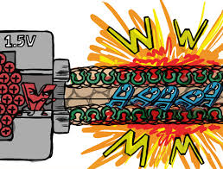
Stroom, spanning en weerstand
Veel mensen gebruiken de woorden 'stroom' en 'spanning' verkeerd. Mensen zeggen bijvoorbeeld vaak dat er 'stroom op een stopcontact staat'.
Dat is niet waar, want als er geen stekker in zit, loopt er geen stroom. Er staat alleen spanning op, die ervoor zorgt dat er een stroom kán gaan lopen.

Slide 25
Stroomsterkte
Allereerst de stroomsterkte.
Zoals de naam al zegt, geeft deze aan hoe 'sterk' de stroom is, oftewel hoeveel lading (dus hoeveel elektronen) er eigenlijk elke seconde door een draad heen bewegen.

Slide 26
Stroomsterkte
Elektrische lading wordt gemeten in Coulumb (afkorting C).
Stroomsterkte wordt gemeten in Ampère (afkorting A).
Als de stroomsterkte in een draad 1 Ampère is, betekent het dat er 1 Coulomb per seconde door deze draad stroomt.

Slide 27
Spanning
Elektrische spanning wordt gemeten in Volts (afgekort V). Daarom spreekt men ook wel eens van voltage.
De spanning geeft aan hoeveel energie het voor de elektronen kost om van een bepaald punt in een stroomkring naar een ander bepaald punt te bewegen (bijvoorbeeld door de gloeidraad van een lamp heen).

Slide 28
Spanning
Om even een indruk te geven van hoeveel een volt is:
Bedenk dat zelfs de spanning van een stopcontact al dodelijk kan zijn, maar dat dat ook afhangt van de stroomsterkte.
Kleine batterij | 1 volt
Stopcontact | 230 volt
Electrische trein | 1.500 volt
Hoogspanningsleidingen | 50.000 volt

Slide 29
Spanning

Slide 30
Weerstand
In elk materiaal kost het voor elektronen een bepaalde hoeveelheid energie om er doorheen te bewegen.
Elk materiaal heeft namelijk zijn eigen weerstand.
Die weerstand wordt gemeten in Ohms (dat wordt aangegeven met de Griekse letter Ω).

Slide 31
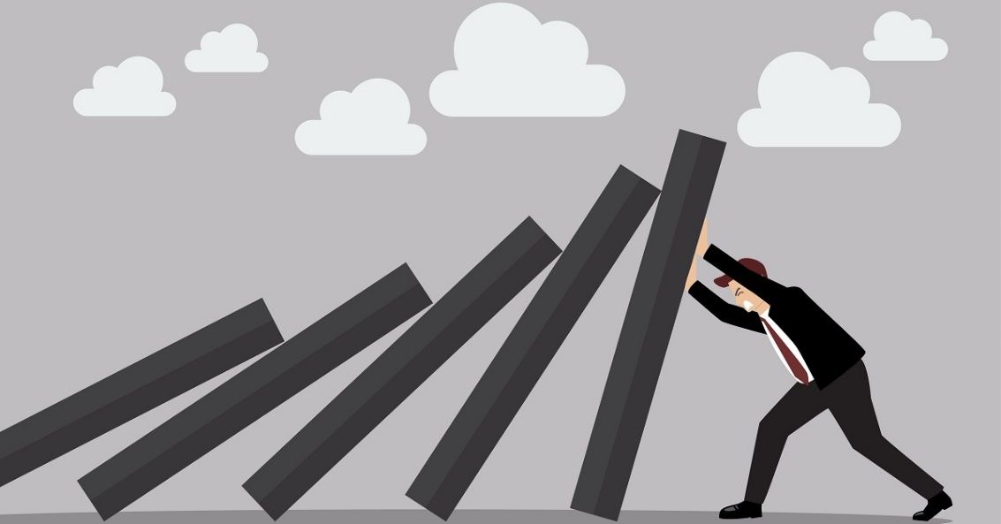
Weerstand
Hoe lager de weerstand van een materiaal, des te beter geleidt het materiaal.
De meeste metalen hebben een lage weerstand.
Andere materialen, zoals hout en plastic, hebben een weerstand die zo hoog is dat er geen elektronen doorheen kunnen lopen.

Slide 32
Wet van Ohm
Het is logisch dat stroom, spanning en weerstand in nauw verband met elkaar staan.
Hoe hoger de weerstand van een voorwerp; laten we zeggen een stroomdraad, des te meer energie kost het voor de elektronen om er doorheen te bewegen.
Dus wordt de spanning die over de draad staat vanzelf hoger

Slide 33
Wet van Ohm
Datzelfde geldt voor de stroomsterkte.
Hoe meer elektronen er tegelijk door de draad heen willen bewegen, des te moeilijker wordt het voor elk elektron om er langs te komen.
De spanning wordt dus ook hoger.

Slide 34
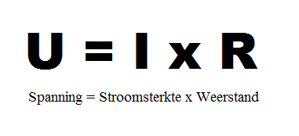
Wet van Ohm
Om het verband tussen deze drie grootheden te beschrijven, is er de volgende formule:

Slide 35
Wet van Ohm
Deze formule heet de ‘wet van Ohm’.
U staat voor de spanning (eenheid Volt of V),
I staat voor de stroomsterkte (eenheid Ampere of A)
R staat voor de weerstand (eenheid Ohm of Ω)
Zodra je nu dus twee van deze drie waarden weet, kun je de derde makkelijk berekenen.

Slide 36
Wet van Ohm

Slide 37
Multimeter

